Slide 1

Produktpräsentation
MPC
Kleinteilegreifer

Slide 2
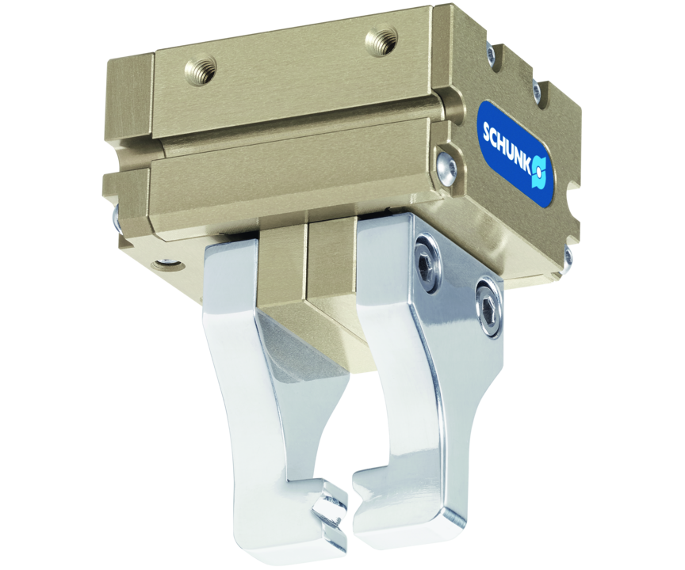
Kleinteilegreifer
Einfach aufgebauter 2-Finger-Parallelgreifer mit gutem Preis-Leistungsverhältnis
Preiswertester SCHUNK Kleinteilegreifer für Handhabung und Montage
6 Baugrößen für Werkstückgewichte bis 1,85 kg

Slide 3

Einfach. Wirtschaftlich. Kosteneffizient.
Baugrößen-Vielfalt
Kosteneffizienter Basisgreifer mit Grundfunktionalitäten
Preiswerte Sensorik

Slide 4
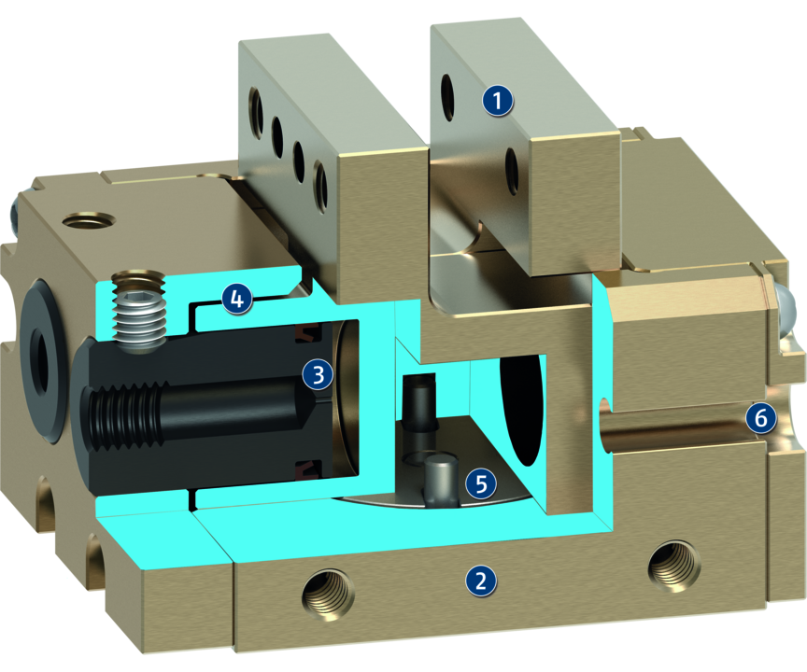
Funktionsprinzip
Funktionsbeschreibung
Die Grundbacken werden durch die feststehenden Kolben mit Druckluft beaufschlagt und der Greifer damit geöffnet bzw. geschlossen. Die Kinematik synchronisiert die Bewegung der Grundbacken.
1
Grundbacke
2
Gehäuse
3
Antrieb
4
Führung
5
Kinematik
6
Sensorik

Slide 5
Vorteile – Ihr Nutzen
Kosteneffizienter Basisgreifer mit Grundfunktionalitäten speziell geeignet für einfache Einsatzfälle im Kleinteilehandling
Baureihe mit sechs Baugrößen für ein breites Anwendungsspektrum von kleinen bis mittelschweren Werkstücken
Technisch und wirtschaftlich kompatible Sensorik für ein einfaches, funktionales Greifsystem komplett aus einer Hand
Gehäuse und Führung aus hochfestem Aluminium dadurch belastungsfähig und gewichtsoptimiert

Slide 6
Technische Daten
Technische Daten Übersicht
Baugröße | Hub pro Backe | Schließkraft | Öffnungskraft | Empfohlenes Werkstückgewicht | Eigenmasse | Max. zulässige Fingerlänge
 | [mm] | [N] | [N] | [kg] | [kg] | [mm]
25 | 2.5 | 16 | 16 | 0.08 | 0.05 | 30
40 | 4 | 50 | 50 | 0.25 | 0.14 | 35
75 | 7.5 | 110 | 110 | 0.55 | 0.21 | 35
100 | 10 | 170 | 170 | 0.85 | 0.34 | 40
120 | 12 | 240 | 240 | 1.2 | 0.54 | 45
150 | 15 | 370 | 370 | 1.85 | 0.94 | 60

